Slide 1
Android 屏幕适配方案

Slide 2
屏幕适配的定义
使 UI 界面在 Android 不同尺寸、不同分辨率的手机上具备相同的显示效果

Slide 3
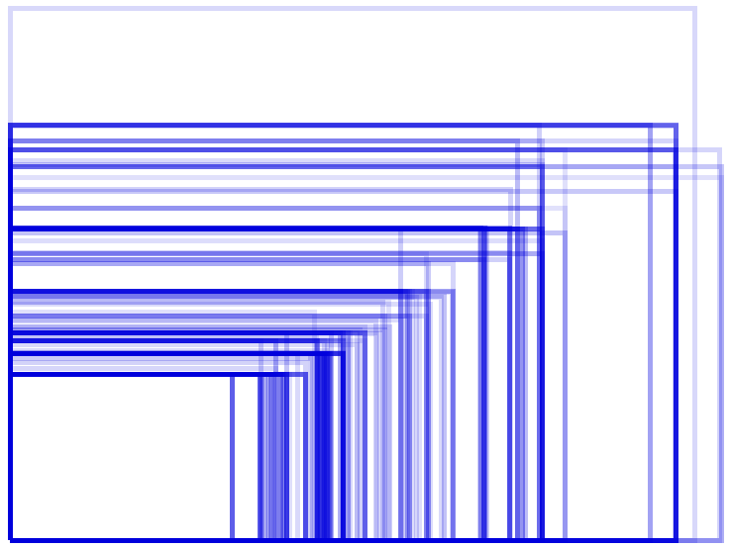
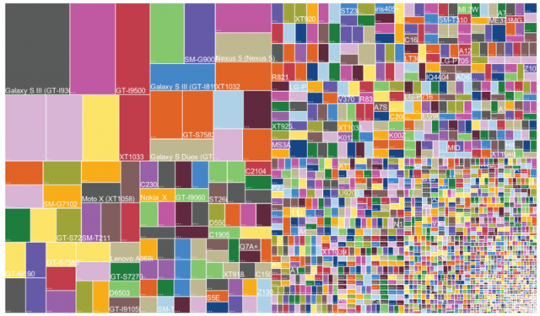
为什么需要屏幕适配
由于Android系统的开放性，任何用户、开发者、OEM厂商、运营商都可以对Android进行定制，导致 Android 设备的 “碎片化” 程度非常严重。

Slide 4
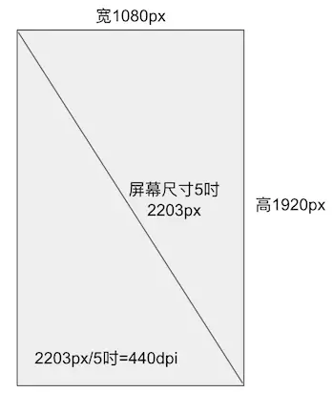
Android 原生屏幕适配方案
屏幕尺寸
含义：手机对角线的物理尺寸
单位：英寸（inch），1英寸=2.54cm
屏幕分辨率
含义：手机在横向、纵向上的像素点数总和
单位：px（pixel），1px=1像素点
屏幕像素密度
含义：每英寸的像素点数
单位：dpi（dots per ich）

Slide 5
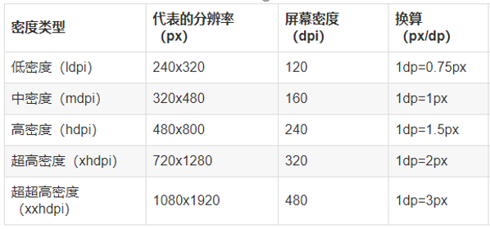
密度无关像素
含义：density-independent pixel，叫dp或dip，与终端上的实际物理像素点无关。
单位：dp，可以保证在不同屏幕像素密度的设备上显示相同的效果。
独立比例像素
含义：scale-independent pixel，此单位用于设置文字大小，叫sp或sip。
单位：sp。
px = density * dp;
density = dpi / 160;
px = dp * (dpi / 160);

Slide 6
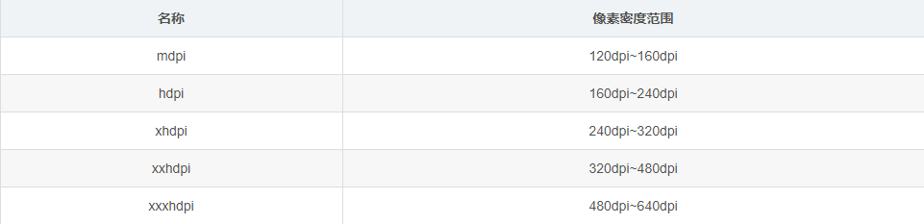
wrap_content
系统会将视图的宽度或高度设置成所需的最小尺寸以适应视图中的内容。
match_parent
系统会将视图的宽度或高度设置成父布局的大小。
Android 还能在资源文件中添加限定符来匹配不同分辨率的设备。
例如：drawable-xxhdpi。

Slide 7
Android 原始适配方案的不足
1080 * 1920 分辨率，屏幕尺寸 5 英寸时：
密度 denstiy = 440/160 = 2.75
宽的最大值 dp = 1080/2.75 ≈ 393
1080 * 1920 分辨率，屏幕尺寸 5.5 英寸时：
每英寸像素 dpi = 2203/5.5 ≈ 401
密度 density = 401/160 ≈ 2.5
宽的最大值 dp = 1080/2.5 = 432
960 * 1280 分辨率，屏幕尺寸 5 英寸时：
对角线像素值 px = 1600
每英寸像素 dpi = 1600/5 ＝ 320
密度 density = 320 /160 = 2
宽的最大值 dp = 960/2 = 480

Slide 8
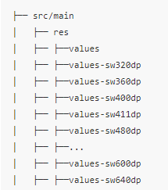
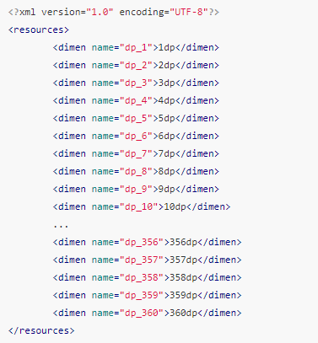
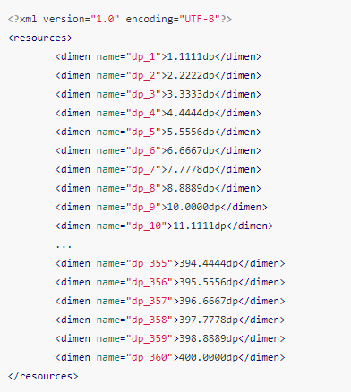
smallestWidth 限定符屏幕适配方案
smallestWidth 限定符
系统会根据当前设备屏幕的最小宽度 (smallestWidth) 去匹配对应的 values-sw<N>dp 文件夹。
原理
先确定最小宽度基准值，然后将每个 values-sw<N>dp 中的 dimens.xml 文件都分配与最小宽度基准值相同的份数，再根据公式屏幕最小宽度 / 份数 (最小宽度基准值) 求出每份占多少 dp，保证不管在哪个 values-sw<N>dp 中，份数 (最小宽度基准值) * 每份占的 dp 值的结果都是刚好覆盖屏幕宽度。

Slide 9
优点
非常稳定，极低概率出现意外。
低性能的损耗。
不会影响其他三方库。
学习成本低。
缺点
维护麻烦，侵入性高，切换成本高昂。
无法覆盖所有机型，存在误差。随着覆盖的广度越大，占用的体积也会越大。
如果需要支持 sp 单位，需要再多生成一套对应的资源文件，占用更多面积。
无法在横屏状态进行适配。

Slide 10
今日头条屏幕适配方案
支持以宽或者高一个维度去适配，保持该维度上和设计图一致。
支持dp和sp单位，控制迁移成本到最小。
修改 density 值，使得最大宽度 dp 值固定为一个设定的基准值。

Slide 11
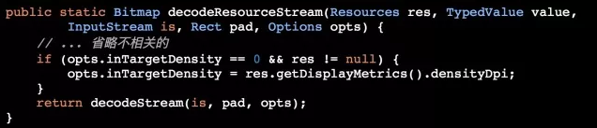
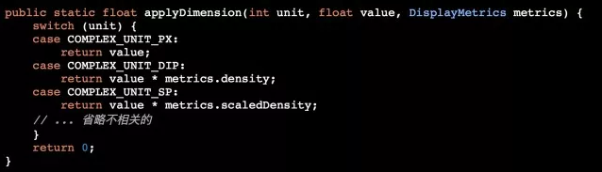
DisplayMetrics#density 公式中的 density
DisplayMetrics#densityDpi 公式中的 dpi
DisplayMetrics#scaledDensity 字体的缩放因子，正常情况下和 density 相等，但是调节系统字体大小后会改变这个值

Slide 12
优基准值的选择
基准值的选择一般考虑两点。一是需要选择与 Android 大部分设备相近，二是根据产品设计图进行衡量。
手机设备的基准宽度为 400 dp 左右，因而基准宽度应该在400左右为宜。
我司的产品设计图是根据下图中的设备信息进行设计的，根据下图公式可算出 dpi 约等于 315，density 约等于 2，最终换算成 dp 为 375 * 667。
px = density * dp;
density = dpi / 160;
px = dp * (dpi / 160);
设备 | 屏幕尺寸(英寸) | 屏幕分辨率
iPhone6/6s/7 | 4.7 | 750 x 1334

Slide 13
fun setCustomDensity(activity: Activity) { var application: Application = activity.application var appDisplayMetrics: DisplayMetrics = application.resources.displayMetrics //获取应用全局的显示度量对象 var activityDisplayMetrics:DisplayMetrics = activity.resources.displayMetrics //获取活动界面全局的显示度量对象 var targetDensity: Float = appDisplayMetrics.widthPixels.toFloat() / 375 //根据像素值和目标 dp 值计算出目标密度 density var targetDensityDpi: Int = (160 * targetDensity).toInt() //根据目标密度 density 计算出目标每英寸像素 dpi appDisplayMetrics.density = targetDensity //设置应用全局的目标密度 density appDisplayMetrics.scaledDensity = targetDensity //设置应用全局的目标字体密度 sp density appDisplayMetrics.densityDpi = targetDensityDpi //设置应用全局的目标每英寸像素 dpi activityDisplayMetrics.density = targetDensity //设置活动界面的目标密度 density activityDisplayMetrics.scaledDensity = targetDensity //设置活动界面的目标字体密度 sp density activityDisplayMetrics.densityDpi = targetDensityDpi //设置活动界面的目标每英寸像素 dpi }

Slide 14
优点
操作非常简单，只需在基类初始化时添加一个方法即可。
侵入性低，和项目完全解耦，接入旧项目以及切换新适配方案都非常容易。
能够同时对系统控件以及第三方库控件进行适配。
缺点
会对包括第三方库在内的所有界面进行适配，太过一刀切。

Slide 15
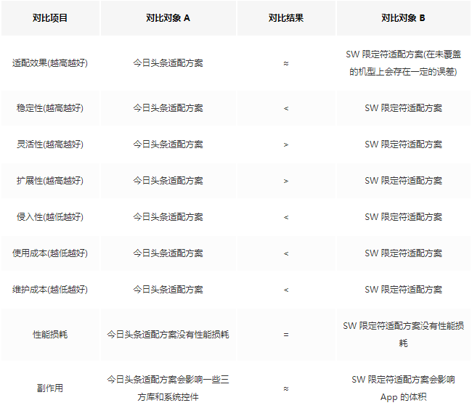
方案对比

